Slide 1
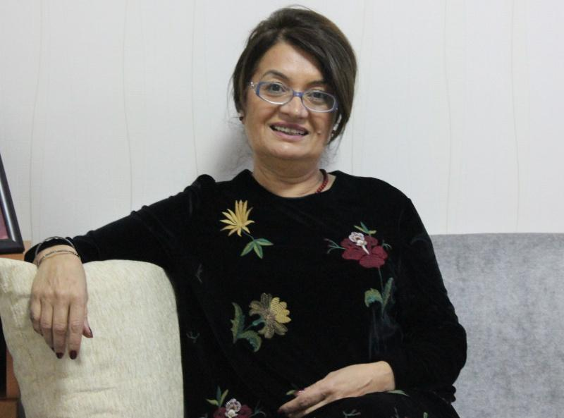
Edebiyat Olumsuz Cümle Tipleri
Ayten Hoca’nın isteği üzerine
Biçimce olumsuz – anlamca olumsuz
Biçimce olumlu – anlamca olumsuz
e’s

Slide 2
Olumsuz Cümleler
Fiil cümlelerinde (yüklemi fiil olan cümleler) bahsedilen eylemin gerçekleşmediğini ya da gerçekleşemeyeceğini; isim cümlelerinde (yüklemi ek fiil ile çekimlenmiş bir isim olan cümleler) bahsedilen durumun var olmadığını ya da var olamayacağını anlatan cümlelere olumsuz cümleler denir.

Slide 3
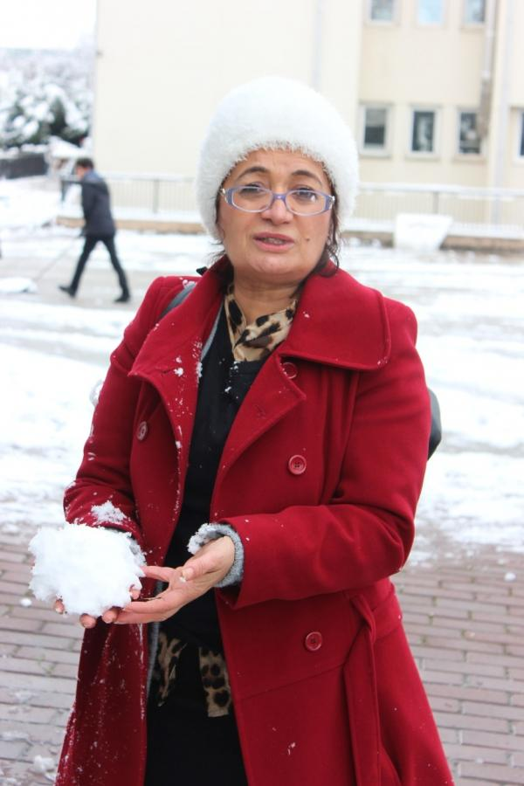
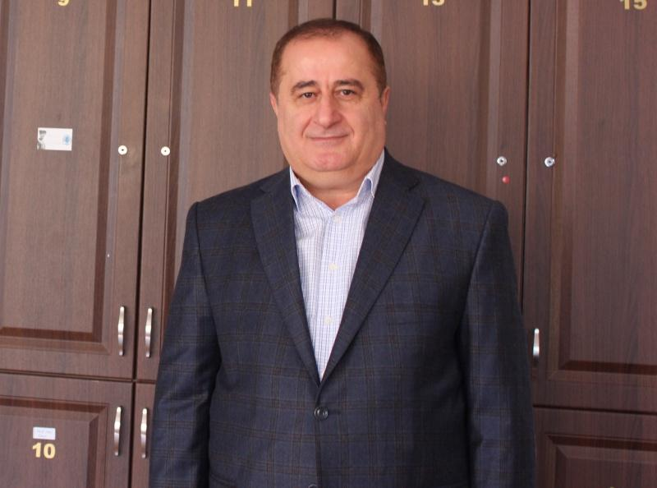
Biçimce , Anlamca Olumsuz Cümleler
Sokaklar bugün kalabalık değildi.(Biçimce : Olumsuz çünkü olumsuzluk edatı "değil" kullanılmış. Anlamca : Olumsuz çünkü cümlede belirtilen durum gerçekleşmemiş.)
Ayten Hoca öğrencilerini kar nedeniyle tiyatroya götüremedi.(Biçimce : Olumsuz çünkü olumsuzluk eki "–me,-ma" kullanılmış. Anlamca : Olumsuz çünkü cümlede belirtilen "götürme" işlemi gerçekleşmemiş.)
Ahmet Kumbasar öğrencileri kitap fuarına götürmeyecekmiş.(Biçimce : Olumsuz çünkü olumsuzluk eki olan "–me,-ma" kullanılmış. Anlamca : Olumsuz çünkü "götürme" eylemi gerçekleşmeyecekmiş.)

Slide 4
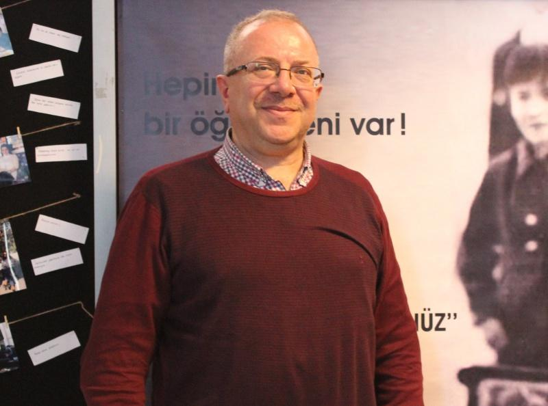
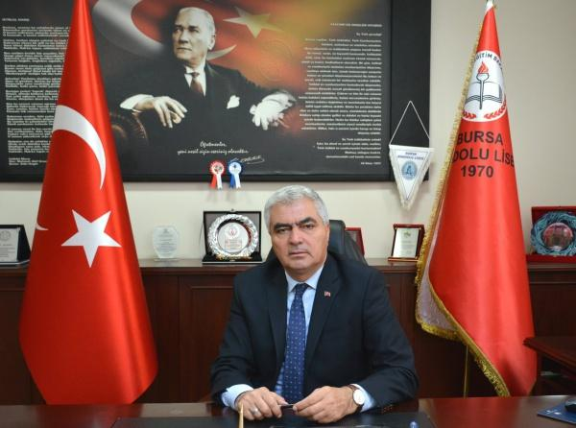
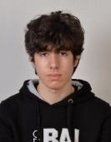
Biçimce Olumsuz , Anlamca Olumlu Cümleler
Şeref Küpeli ödevleri unutmamış değil.(Biçimce : Olumsuz çünkü olumsuzluk edatı "değil" kullanılmış. Anlamca : Olumlu çünkü cümlede belirtilen durum gerçekleşmiş.)
İsmet Aksu’nun söz geçiremeyeceği öğrenci yok.(Biçimce : Olumsuz çünkü olumsuzluk kelimesi "yok" kullanılmış. Anlamca : Olumlu çünkü cümlede belirtilen durum gerçekleşmiş.)
Muhammed otobüsü kaçırmamış değil.(Biçimce : Olumsuz çünkü olumsuzluk edatı "değil" kullanılmış. Anlamca : Olumlu çünkü cümlede belirtilen fiil gerçekleşmiş.)

